Slide 1
다중 슬랩 도파관 내부 전반사의 결합모드이론 해석
Feb. 7, 2021
박성재¹, 이종현¹, 나세환¹, 백웅재², 백승인³, 김휘^{1*}
¹고려대학교 세종캠퍼스 전자·정보공학과, ²일리노이 대학교 응용물리학과, ³삼성디스플레이
http://ipds.korea.ac.kr
Notes:
안녕하십니까. 고려대학교 집적 광자 소자 및 시스템 연구실에 박성재 입니다.
다중 슬랩 도파관 내부 전반사의 결합모드이론 해석에 대한 발표를 시작하겠습니다.

Slide 2
Contents
Introduction
Single slab waveguide analysis
Multi slab waveguide analysis
Conclusion
Notes:
발표순서는 Intoroduction, single slab waveguide analysis,..,..,,.,.,.,.

Slide 3
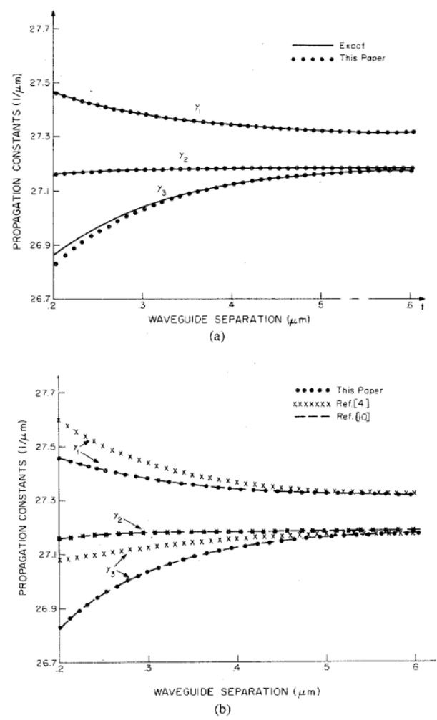
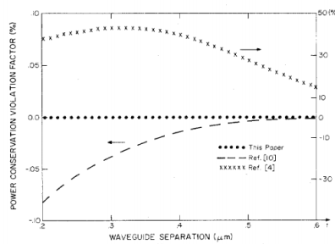
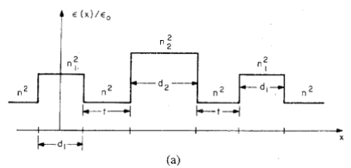
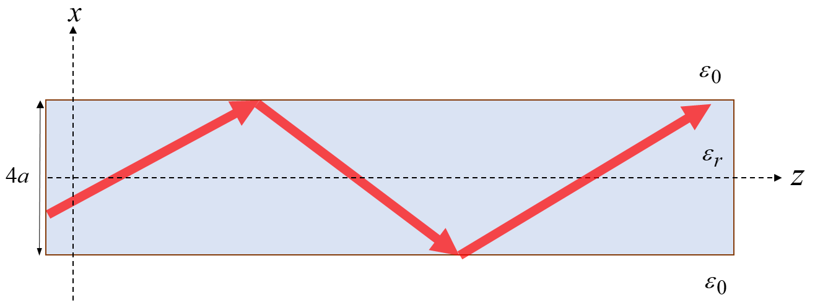
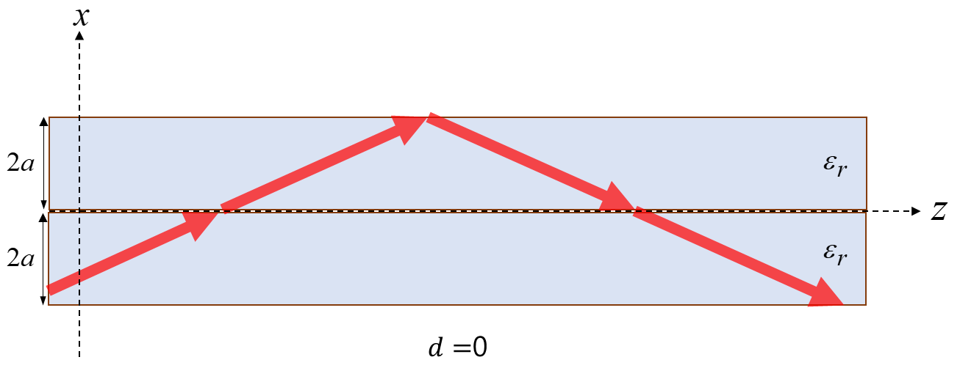
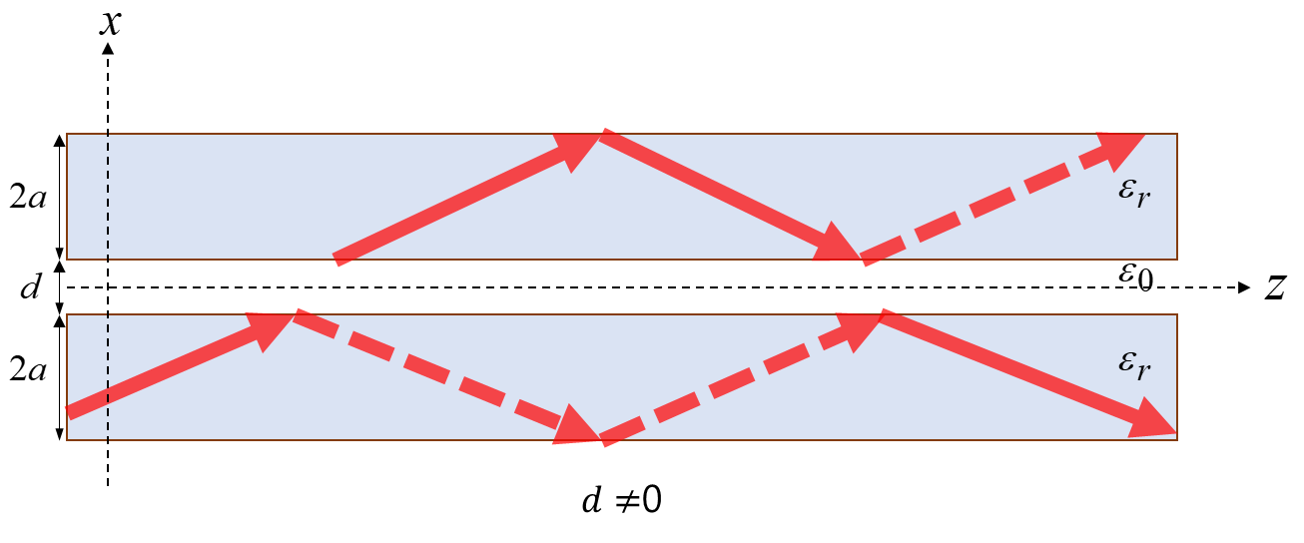
Issue of waveguide separation
Chuang, Shun-Lien., “A Coupled-Mode Theory for Multiwaveguide Systems Satisfying the Reciprocity Theorem and Power Conservation,”
Journal of Lightwave Technology, vol. 5, no. 1, 1987, pp. 174–183., doi:10.1109/jlt.1987.1075406.
Single slab
Double slab
기존의 multi-waveguide 연구에서는 waveguide 사이 간격이 완전하게 0인 경우에 대한 연구결과가 없음.
본 연구는 전자장 해석 관련 여러 이슈들을 풀어나가는데 도움이 될 것으로 예상 됨
Notes:
디스플레이 산업이 발전함에 따라 복잡한 구조를 가지는 디스플레이 내부에서 발생하는 광학 현상에 대한 전자장해석이 많이 요구되고있습니다.
위의 연구결과는 multi slab waveguide 구조에서 각 waveguide 사이의 거리에 따른 광학적 상호작용에 대한 연구 결과입니다.
연구 결과에서 나타내는 각 waveguide 사이의 가장 짧은거리는 0.2um이고 이보다 더 가까운 거리에 대한 연구결과는 발표된바가 없습니다.
본 연구에서는 multi slab waveguide 구조에서 각 waveguide 사이의 거리가 0에 가까운 모델에 대한 결합모드이론을 해석함으로써 기존 결합모드이론의 필드표현의 본질과 실제 적용 관점에 대하여 연구합니다.
이는 전자장 해석과 관련하여 여러 이슈들을 풀어내는데 많은 도움이 될 것으로 예상됩니다.
아래 그림을 보시면 double slab 구조에 대하여 두 waveguide 사이의 거리가 0이라면 single slab 구조의 내부 전반사 광 분포 필드가 거의 유사하게 나와야함을 예상할 수 있습니다.
또한 각 waveguide 사이의 거리가 멀어질수록 경계에서 반사되는 현상을 예상할 수 있습니다.

Slide 4



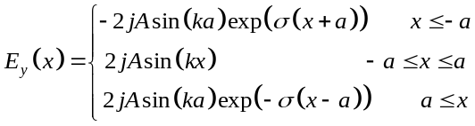
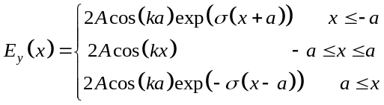



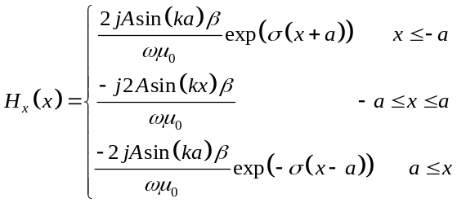
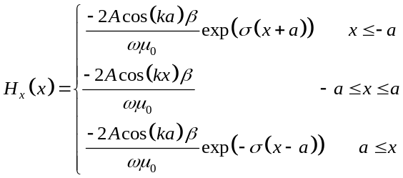
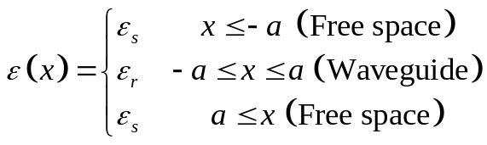
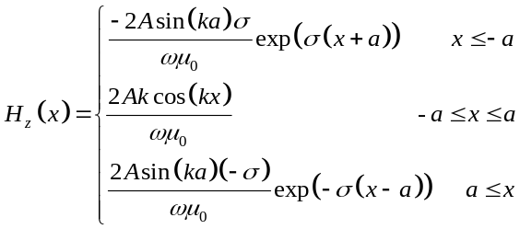
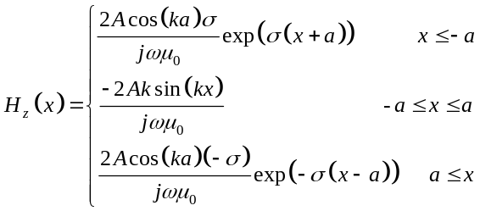
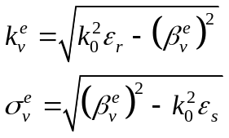
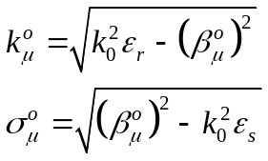
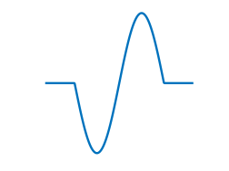
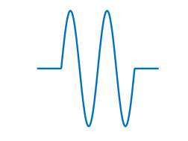
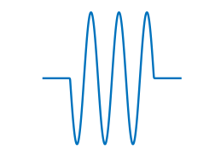
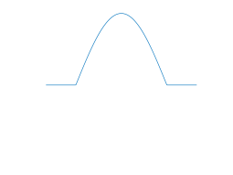
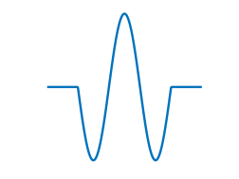
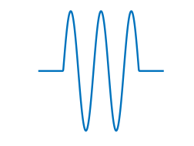
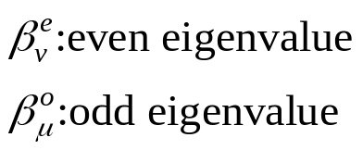
Mode expression of single slab waveguide
[Odd mode (TE)]
[Even mode (TE)]
2a
Okamoto. K, Fundamentals of optical waveguides, Academic press, 2006
Notes:
기본적인 Single slab waveguide의 구조는 위의 그림과 같습니다. Waveguide의 두께는 2a이고 각 범위에 따른 유전률은 es, er로 표현합니다.
Single slab waveguide에 대한 TE mode의 수식은 오른쪽 식처럼 나타내고 waveguide의 내부와 외부의 범위에 따라 다른 식으로 표현됩니다.
수식의 카파와 시그마에 eigen value beta값이 적용되는데 이 eigen value 값에 따라 차수가 결정됩니다.
다음 수식으로 계산되는 mode profile은 아래 그림과 같고 왼쪽부터 1차, 2차, 3차의 mode profile을 나타냅니다.

Slide 5
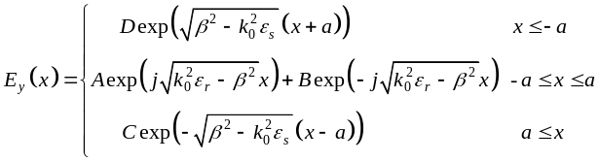

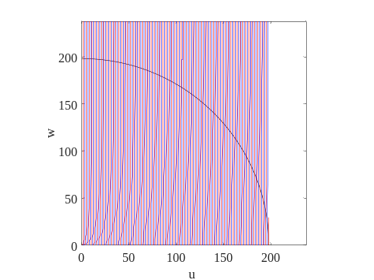
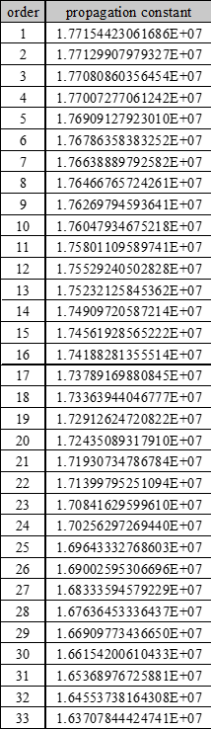
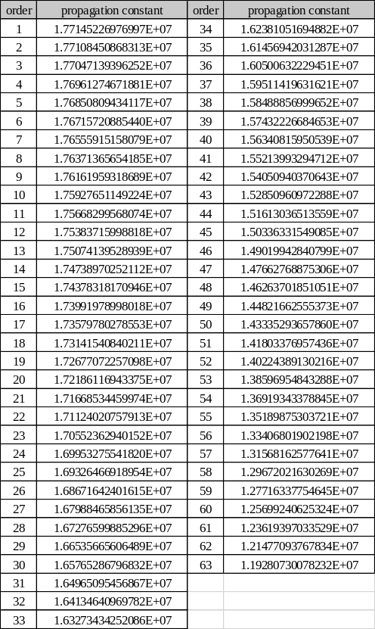
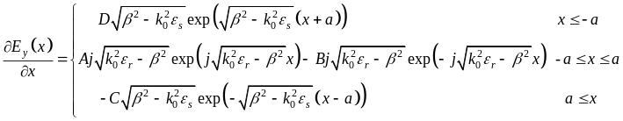

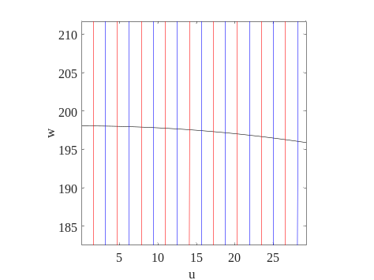



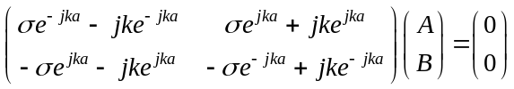









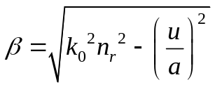



How to calculate eigenvalue
- Generalized eigenmode of single slab waveguide
Solving dispersion relation
Eigenvalue
Odd
Even
- Boundary Conditions
- Dispersion relation
Notes:
Eigen value는 일반화된 single slab eigen mode 수식의 경계조건을 풀어냄으로써 계산할 수 있습니다.
위의 eigen mode 수식에서 x=-a에서의 경계조건과 x=a에서의 경계조건을 행렬로 표현하면 다음과 같습니다.
이 행렬의 행렬식을 풀어내면 even eigen mode와 odd eigen mode의 dispersion relation의 결과를 얻어낼 수 있습니다.
우리는 결과의 식을 연립하여 eigen value 값들을 계산하기위해 matlab을 사용하였습니다.
오른쪽 그림과 같이 각각의 식을 그림으로 표현하면 교점에 해당하는 eigen value를 계산하여 다음 표를 얻어냈습니다.
다음 그래프에서 빨간색선은 odd, 파란색선은 even 성분을 나타내고, 왼쪽에서 오른쪽으로 갈수록 고차성분을 나타냅니다.

Slide 6
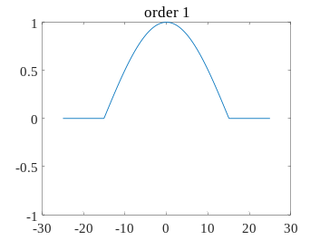
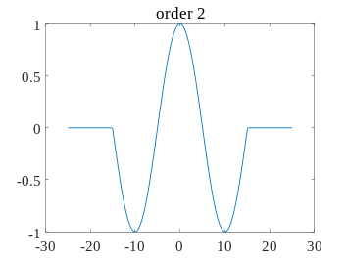
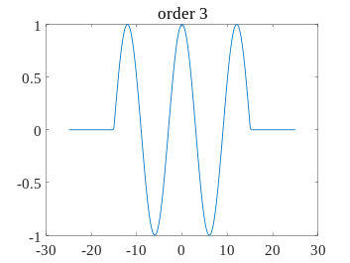
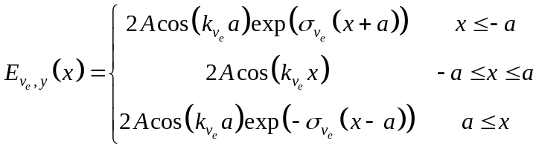
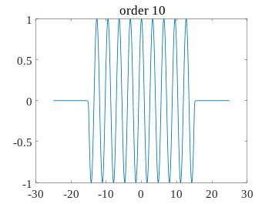
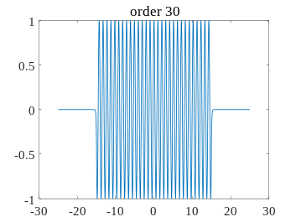
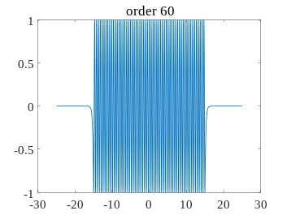
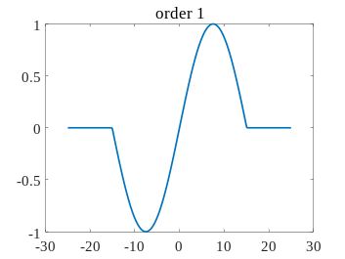
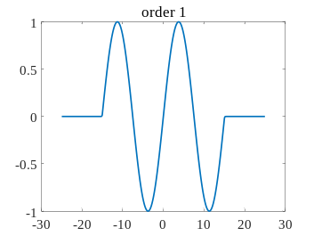
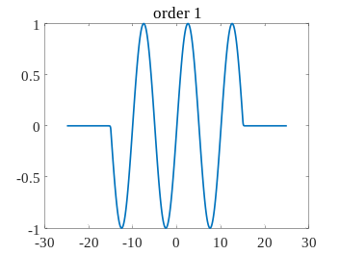
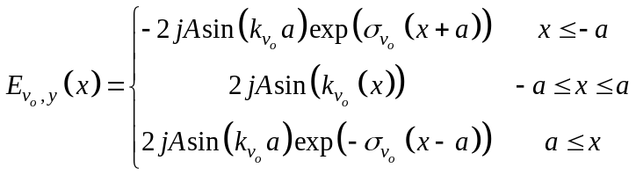
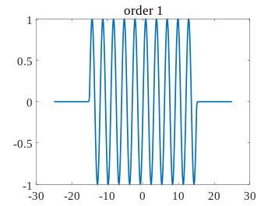
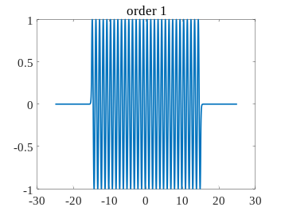
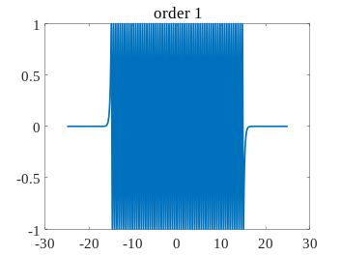




Mode profile of single slab waveguide
Even mode (TE)
$$⋯$$
$$⋯$$
Odd mode (TE)
$$⋯$$
$$⋯$$
Notes:
앞서 설명드린 single slab waveguide 구조의 각 차수별 eigen value를 반영하여 mode 프로파일을 matlab으로 계산한 결과는 다음과 같습니다.
다음 결과는 두께가 30um인 waveguide에 대한 결과이고 순서대로 1차,2차,3차, 고차항에 대한 모드 프로파일을 나타냅니다.

Slide 7
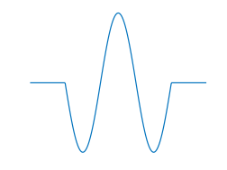
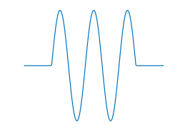
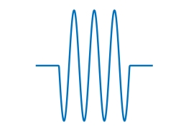
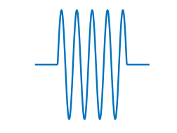

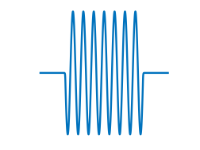
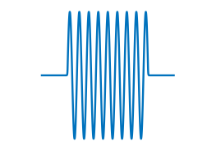









Light propagation of single slab waveguide
- High weight of low order mode
$$⋯$$
$$⋯$$
- High weight of high order mode
$$⋯$$
$$⋯$$
- Field distribution of guided total internal reflection in a single slab waveguide
Notes:
전자장 해석에서 광파는 모드들의 결합으로 표현됩니다.
이 때 위의 그림과 같이 빛의 직진으로 입사되는 경우에는 상대적으로 저차모드의 weigh가 크게 반영되고 사입사되는 경우에는 고차모드의 weigh가 크게 반영됩니다.
아래 예시의 시뮬레이션 결과는 앞서 설명한 eigen mode 수식을 계산하여 사입사 광파에 대한 single slab waveguide 내부에서의 전반사 현상을 계산한 결과입니다.
Eigen mode profile들에 weight를 반영하여 조합함으로써 이러한 single slab waveguide의 자연스러운 필드 분포를 계산할 수 있습니다.

Slide 8



















Mode expression of double slab waveguide
[Odd mode(TE)]
<Upper structure>
[Even mode(TE)]
<Upper structure>
Double slab waveguide
[Odd mode(TE)]
<Lower structure>
[Even mode(TE)]
<Lower structure>
Notes:
Multi slab waveguide로 확장하기전에 Double slab waveguide에 대한 연구를 진행했습니다.
Double slab waveguide 구조는 왼쪽 그림과 같이 single slab waveguide 구조를 공간상에서 x축으로 shift함으로써 표현할 수 있습니다.
Single slab waveguide의 mode 프로파일 수식을 기반으로 shift된 Double slab waveguide의 Mode 프로파일 수식은 다음과 같이 나타낼 수 있습니다.
위의 수식에서 x축을 기준으로 양의 방향에 있는 구조를 upper structure, 음의 방향에 있는 구조를 lower structur로 가정하였습니다.

Slide 9




























Mode profiles of double slab waveguide
[Upper structure Odd mode(TE)]
$$⋯$$
$$⋯$$
[Upper structure Even mode(TE)]
$$⋯$$
$$⋯$$
[Lower structure Odd mode(TE)]
$$⋯$$
$$⋯$$
[Lower structure Even mode(TE)]
$$⋯$$
$$⋯$$
Notes:
Single slab과 마찬가지로 double slab waveguide 구조의 각 차수별 eigen value를 반영하여 mode 프로파일을 matlab으로 계산한 결과는 다음과 같습니다.
구조의 위치에 따라 모드프로파일도 shift되어 waveguide의 위치에 계산되는것을 확인 할 수 있습니다.

Slide 10














Coupled mode theory (CMT)
Coupling operator :
- Differential equation system for independent area
- Total field
- System function M&H
- Maxwell equation of pth local waveguide
- Solving differential equation
- Coupling operator (positive, negative) using RK4
- System function g&h
Notes:
본 연구에서는 두개의 waveguide의 모드들의 광학적 상호작용을 고려하기위해 Coupled mode theory를 적용하여 계산하였습니다.
CMT에서 Coupling operator를 계산하기 위한 수식을 간단하게 설명하면
Total field에 대한 수식은 다음과 같고 local waveguide에 대한 eigen mode와 z축에 대한 coupling coefficient의 결합을 통해 계산할 수 있습니다.
coupling coefficient를 계산하기위해서 total field의 식을 Maxwell equation에 대입하여 풀어내면 아래의 시스템함수 g,h를 얻을 수 있습니다.
G와 h로부터 각각의 독립적인 영역에 대한 미분 방정식 시스템을 표현하면 오른쪽 위의 수식과 같고, 이 식으로부터 시스템함수 M, H를 계산할 수 있습니다.
M, H를 바탕으로 미분 방정식의 해를 구하기위해 4차 룽게쿠타 방법을 사용하였고, 결론적으로 positive, negativ방향에 대한 coupling operator를 계산할 수 있습니다.

Slide 11


Coupling coefficients of 4by4 & 12by12
- Waveguide width = 30um, gap = 0
2 waveguide – 2 mode (4 by 4)
2 waveguide – 6 mode (12 by 12)
point
4by4 system matrix에 대한 coupling coefficient
12by12 system matrix에 대한 coupling coefficient
- 2개의 waveguide 사이의 gap distance가 0이라면 경계에서 대부분의 에너지가 투과해야 함
- 경계에서 대부분의 에너지가 투과하기 위해서는 오른쪽 그림과 같이 빔이 경계에 입사하여
에너지를 주고 받을 때 급격하게 변해야 함
Notes:
앞서 계산한 coupling operator를 사용하여 double slab waveguide의 모드들의 상관관계를 해석하기위해 coupling coefficient를 계산하면 다음과 같습니다.
시뮬레이션에서 사용된 waveguide 두께는 30um이고, 두 waveguide 사이의 간격은 0이며,
왼쪽의 시뮬레이션 결과는 2개의 mode를 참여시킨 결과이고, 오른쪽 시뮬레이션 결과는 6개의 mode를 참여시킨 결과입니다.
두개의 waveguide 사이의 간격이 0이라면 경계에서 반사 없이 대부분의 에너지가 투과해야함을 예상할 수 있습니다.
그러기위해서는 빛이 두 waveguide의 경계에 입사할 때 급격하게 에너지 교환이 이루어져야 합니다.
시뮬레이션 결과에서도 확인할 수 있듯이 모드가 적을 때보다 충분히 반영되어야 이상적인 coupling coefficient 결과를 얻어낼 수 있습니다.

Slide 12









Numerical results : Number of mode
Total : 4.5s
Total : 28s
Total : 107s
Total : 194s
Total : 349s
Total : 488s
Total : 718s
Total : 888s
Total : 1240s
x-sampling : 10000, z-sampling : 1040
Notes:
위 시뮬레이션 결과는 앞서 모델링한 구조에 대해 참여 모드의 개수를 변화시킴에 따른 필드 분포와 계산시간을 나타냅니다.
Mode를 1개 참여시킨 경우에는 광파의 진행 방향에 대한 경향은 표현되지만 자연스러운 필드 분포를 계산하기위해서는 일정 개수 이상의 모드를 반영해야함을 확인할 수 있으며,
참여 모드 개수에 따라 계산 시간이 증가하기 때문에 적절한 모드 개수를 찾아 반영하는 것이 중요합니다.
이러한 적절한 참여 모드 개수를 분석하는 것은 Poynting vector와 같은 정량적 지표를 활용하여 Future work에서 알고리즘 최적화, 계산 효율 증가에 대한 추가 연구를 진행할 예정입니다.

Slide 13








Numerical results : Gap distance
Gap distance = 0nm
Gap distance = 20nm
Gap distance = 100nm
Gap distance = 1000nm
Notes:
다음으로 계산한 시뮬레이션 결과는 waveguide 사이의 간격을 변화시킴에 따른 coupling coefficient와 필드 분포를 나타냅니다.
두 waveguide의 간격이 0인 경우에는 waveguide의 경계에서 전반사가 거의 없는 자연스러운 필드 분포를 얻을 수 있으며,
간격이 점차 증가함에 따라 Coupling coefficient 그래프에서 인접한 waveguide로 완전하게 에너지 교환이 일어나지 않고 전반사가 점점 강하게 발생하는 필드 분포를 확인할 수 있습니다.
마지막 결과인 간격이 1000nm인 경우에는 두 waveguide간에 간격이 너무 크기때문에 서로 에너지 교환을 하지 않는 결과를 확인할 수 있습니다.

Slide 14















Mode expression of multi slab waveguide
Multi slab waveguide
[ $p=q$ Odd mode(TE) ]
[ $p=q$ Even mode(TE) ]
[ $p≠q$ Odd mode(TE) ]
[ $p≠q$ Even mode(TE) ]
Notes:
앞서 정립한 계산 방법론을 기반으로 multi slab waveguide로의 확장을 하기 위해 위와 같이 N개의 waveguide에 대한 eigenmode 수식을 일반화하여 나타냈습니다.
P, q는 waveguide의 index를 의미하고, p=q일 때, 즉 같은 위치에 있는 waveguide간의 계산과 p와 q가 같지않은 다른 위치에있는 waveguide간의 계산의 식을 따로 표현하였습니다.

Slide 15




Numerical results : Gap distance
Case 1
WG5
WG4
gap = 0nm
WG3
WG2
WG1
Case 2
gap = 0nm
WG5
gap = 10nm
WG4
WG3
gap = 100nm
WG2
gap = 1000nm
WG1
Notes:
일반화된 multi slab waveguide에 대해 정립한 계산 방법론을 검증하기 위해 다음과 같이 5개의 slab waveguide 구조를 시뮬레이션으로 설계하고 이에 대해 coupling coefficient와 필드 분포를 계산했습니다.
Case 1은 5개의 waveguide 사이의 간격이 모두 0인 경우의 결과이고, coupling coefficient에서 모든 waveguide 사이의 에너지 교환이 급격하게 이루어지는 결과를 확인할 수 있으며, 필드 분포를 보면 경계에서 거의 전반사가
없는 자연스러운 결과를 얻을 수 있습니다.
Case 2는 waveguide 사이의 간격이 0, 10, 100, 1000nm로 설정하여 시뮬레이션한 결과를 나타내고 있으며, 필드 분포를 보시면 간격에 커짐에 따라 반사하는 정도가 강해지고 간격이 1000nm로 아주 먼 경우에는 에너지 전달이
되지 않는 결과를 확인 할 수 있습니다.
결과적으로 multi slab waveguide에 대해 각 eigenmode 프로파일을 계산하고 CMT 기반의 모드 결합 관계 해석을 통해 전체 구조에 대한 필드 분포를 계산할 수 있다는 것을 시뮬레이션을 통해 검증할 수 있었습니다.

Slide 16
Conclusion
기존에 연구개발 되지 않았던 waveguide gap = 0 에 대한 analytic CMT 연구
참여 Mode 개수에 따른 결과 분석
Waveguide의 간격에 따른 결과 분석
Multi slab waveguide의 eigen mode profile 수식 표현
1x5 waveguide의 analytic CMT 계산
Future works
Poynting vector를 활용하여 적절한 mode개수에 대한 분석
Multi layer 구조에 대한 전자장 해석
다양한 구조에 대한 practice 예제 실험

Slide 17
Thank you for your attention

Slide 18




Rectangular
Gaussian

